Slide 1
Διδακτική Μεθοδολογία Μάθημα 1o 8/10/2024

Slide 2
Κάποια ερωτήματα
Με ποια κριτήρια ορίζουμε τον καλό εκπαιδευτικό;
Τι ζητά σήμερα η κοινωνία από τον σύγχρονο άνθρωπο, που έχει πάει σχολείο;

Slide 3
Εκπαίδευση
Η εκπαίδευση δεν είναι απλώς μετάδοση γνώσεων, αλλά μια κοινωνική και πολιτισμική εμπλοκή του ατόμου με τον κόσμο.
Η μάθηση συμβαίνει μέσα από την αλληλεπίδραση με άλλους: γονείς, δασκάλους, συνομηλίκους, και μέσα από πολιτισμικά εργαλεία όπως η γλώσσα, τα σύμβολα, και οι πρακτικές.
Ο μαθητής χτίζει τη γνώση ενεργά, αλλά όχι μόνος του — η γνώση είναι κοινωνικά κατασκευασμένη.
Η εκπαίδευση είναι το μέσο με το οποίο το άτομο ενσωματώνεται στον πολιτισμό και αποκτά τα εργαλεία για να συμμετέχει ενεργά σε αυτόν.

Slide 4
Η Διδασκαλία
Είναι μια διαμεσολαβημένη διαδικασία: ο εκπαιδευτικός δεν μεταδίδει απλώς γνώσεις, αλλά καθοδηγεί τον μαθητή να αναπτυχθεί.
Ο ρόλος του δασκάλου είναι να συνεργάζεται με τον μαθητή/τρια, να του προσφέρει υποστήριξη και να τον βοηθά να φτάσει σε επίπεδα που δεν θα μπορούσε μόνος του.
Η διδασκαλία είναι πλαίσιο-εξαρτώμενη: επηρεάζεται από το πολιτισμικό και κοινωνικό περιβάλλον, τις αξίες, τις προσδοκίες και τις σχέσεις.

Slide 5
Διδακτική Μεθοδολογία
Είναι το σύνολο των
παιδαγωγικών αρχών,
στρατηγικών
τεχνικών
που χρησιμοποιεί ο/η εκπαιδευτικός για να οργανώσει, να υλοποιήσει και να αξιολογήσει τη διδασκαλία.
Είναι η τέχνη και η επιστήμη του "πώς" διδάσκουμε δηλαδή τη διαδικασία και του «τι» διδάσκουμε δηλαδή το περιεχόμενο.

Slide 6
Τι περιλαμβάνει η Διδακτική Μεθοδολογία
1. Διδακτικές στρατηγικές
Πώς θα προσεγγιστεί η γνώση: π.χ. διερευνητική, συνεργατική, καθοδηγητική, ανακαλυπτική.
2. Διδακτικές τεχνικές
Συγκεκριμένες πρακτικές: π.χ. ερωτήσεις, παιχνίδια ρόλων, μελέτη περίπτωσης, χρήση ΤΠΕ.
3. Μορφές διδασκαλίας
Π.χ. μετωπική διδασκαλία, εργασία σε ομάδες, διαφοροποιημένη ή εξατομικευμένη διδασκαλία.
4. Αξιολόγηση
Πώς θα διαπιστωθεί η μάθηση: π.χ. τεστ, παρατήρηση, αυτοαξιολόγηση, πορτφόλιο.
Η διδακτική μεθοδολογία δεν είναι στατική — εξελίσσεται με βάση τις παιδαγωγικές θεωρίες, τις τεχνολογικές δυνατότητες και τις κοινωνικές ανάγκες.

Slide 7
Τι είναι η διδακτική
Κλάδος της παιδαγωγικής επιστήμης.
Επιδιώκει τη σύνδεση της θεωρίας με την πράξη.
Ασχολείται με θέματα συστηματικής διδασκαλίας και μάθησης. Τα βασικά στοιχεία της διδακτικής πράξης:
Οργάνωση και μεθοδολογία διδασκαλίας
Μορφές μάθησης και η χρήση τους για την
επίλυση προβλημάτων
Επικοινωνία εκπαιδευτικού και εκπαιδευόμενου
Η Διδακτική αντλεί από την Θεωρία και Φιλοσοφία της Παιδείας, Ψυχολογία, Βιολογία κ.ά.

Slide 8
Επιστημονική Διδακτική: μέσα 20^{ου} αι.
Πρόσθεσε το στοιχείο του ελέγχου της εγκυρότητας.
Διαμόρφωσε ερευνητική μεθοδολογία ενταγμένη στα ερευνητικά παραδείγματα που χρησιμοποιούν οι Κοινωνικές Επιστήμες.
Αντικείμενο: το παραδοσιακό διδακτικό τρίγωνο: Δάσκαλος – Μαθητής – Διδακτικό αντικείμενο / Νέα προσθήκη: το διδακτικό συγκείμενο- πλαίσιο.

Slide 9
Στόχοι της Διδακτικής:
Να ερευνήσει με τρόπο επιστημονικό
Να παρουσιάσει τα πορίσματα της έρευνας σε θεωρίες για τη διδασκαλία
Να συνδέσει τη θεωρία με τη διδακτική πράξη

Slide 10
Η δομή του σχολείου που γνωρίζουμε.
Μαζική εκπαίδευση 19^{ος} αι.
Ο σκοπός του: βασικές γνώσεις και δεξιότητες ανάγνωσης, γραφής, αριθμητικής και μια αδρή κατανόηση της κοινωνίας και του ρόλου του παιδιού σε αυτήν.
Η δομή του σχολείου (τάξεις) του ήταν έτσι ώστε να παρουσιάζει βασικές πληροφορίες, να επιτρέπει την εξάσκηση δεξιοτήτων ρουτίνας και να διατηρεί τις υπάρχουσες κοινωνικές συνθήκες και σχέσεις.
Δεδομένης της καθολικότητας και της σταθερότητας της δομικής τους οργάνωσης για σχεδόν δύο αιώνες, φαίνεται ότι τα σχολεία με αυτή τη δομή διδασκαλίας είναι γενικά αποτελεσματικά για την επίτευξη του παραπάνω σκοπού.
Ιστορικά, τα σχολεία δεν προορίζονταν να αναπτύξουν κριτικούς στοχαστές, κοινωνικούς ερευνητές και λύτες προβλημάτων ή ενεργούς συμμετέχοντες στη λήψη περιβαλλοντικών και πολιτικών (ή ακόμη και εκπαιδευτικών) αποφάσεων. Η επιδιωκόμενη λειτουργία τους δεν ήταν να προωθήσουν την κοινωνική αλλαγή ή την ανασυγκρότηση.

Slide 11
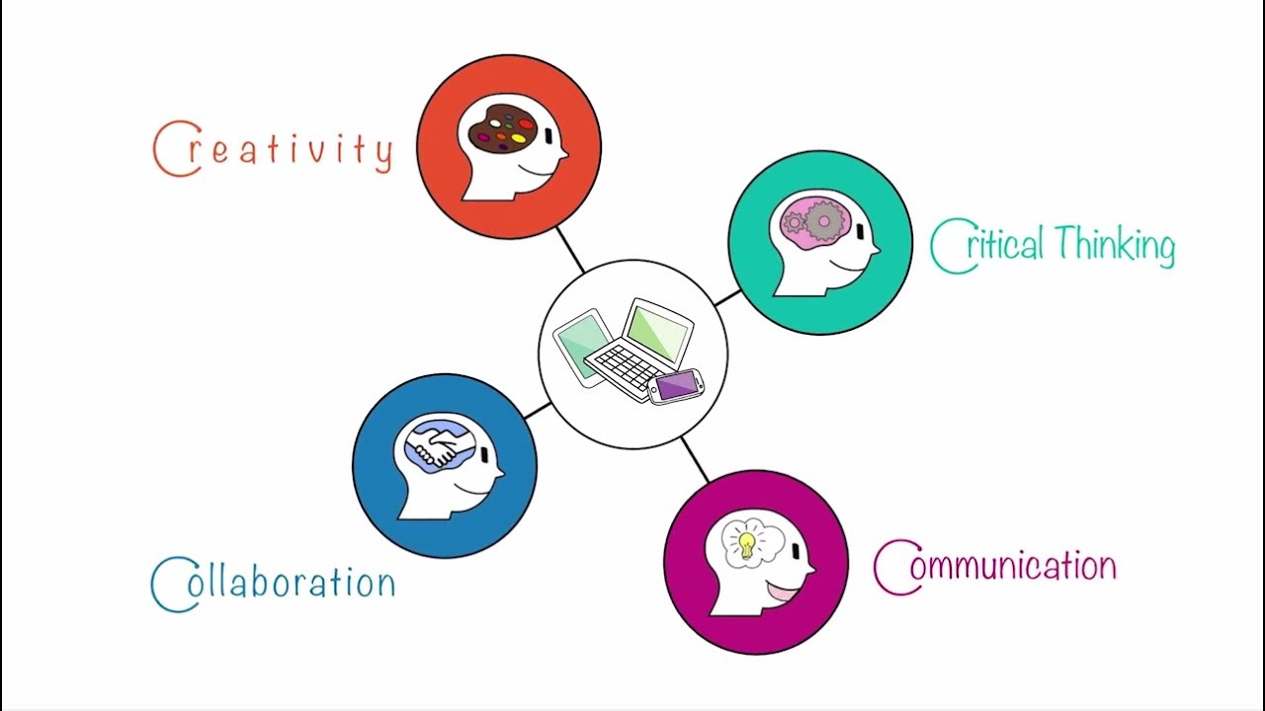
Οι σύγχρονες εκπαιδευτικές ανάγκες
Η κοινωνία της πληροφορίας
Η κοινωνία των ήπιων δεξιοτήτων –ποιοτική εκπαίδευση 4C’s
Σύγχρονες διδακτικές πρακτικές

Slide 12
Ο ρόλος του εκπαιδευτικού αλλάζει…
Να διαθέτει:
Γνωστικές ικανότητες [επίλυσης προβλημάτων, κριτικής σκέψης, διατύπωσης ερωτήσεων, εύρεσης πληροφοριών, κριτική παρατήρησης, έρευνας]
Μεταγνωστικές ικανότητες [αναστοχασμού, αυτοαξιολόγησης]
Κοινωνικές δεξιότητες [συζήτησης, καθοδήγησης, διαλόγου, πειθούς, συνεργασίας, εργασίας σε ομάδες]
Συναισθηματική διάθεση για να ενισχύει το παιδί να μένει στοχοπροσηλωμένο, να διαθέτει εσωτερικά κίνητρα, να είναι προσαρμοστικό & υπεύθυνο και να χειρίζεται επιλύει προβληματικές καταστάσεις.

